Slide 1

— 2022年第七届管理与统计金融夏令营—
保研夏令营面试自我陈述
姓名：xxx
学校：xxx

Slide 2
01
学习成绩—A
目录
02
科研竞赛—C
CONTENT
03
课外活动—E

Slide 3
01
学习成绩—A
Academic

Slide 4

个人基本情况
xxx
本科院校：xxx大学 / xxx专业
你的照片
政治面貌：中国共产党员
专业学习：绩点x，专业排名x/106
英语水平：CET4-x分，CET6-x分
专业技能：熟练使用office三件套；熟练掌握SPSS；Python计算机二级证书（良好）
主修课程：财务管理原理（97.6）、中级财务会计（98.1）、中级财务管理（96.2）

Slide 5
荣誉及奖励
2020.11-2021.11 获得国家励志奖学金（2次）
2021.07-2022.07 获得校优秀学生会干部（2次）
2021.11 获得校三好学生标兵（前3%）
2022.05 获得校优秀共青团团员（前3%）
2020.11 获得校三好学生（前10%）
2020.05 获得共青团勤奋好学先进个人（前3%）
2019.09 获得优秀军训学生（前5%）
2020.11 国家励志奖学金
2021.11 校三好学生标兵

Slide 6
02
科研竞赛—C
Competition

Slide 7
科研论文—CPCI国际会议论文
xxxx
Analysis：
Conclusion：

Slide 8
科研竞赛情况
国家级&省级
2020.12 xxx大赛全国铜奖
2022.06 xxxxxxxx大赛省级一等奖
校级
2021.05 xxxx赛校级三等奖
2022.03 大学生创新训练项目
2020.12 中国青年志愿服务项目大赛

Slide 9
03
课外活动—E
Extracurricular activity

Slide 10
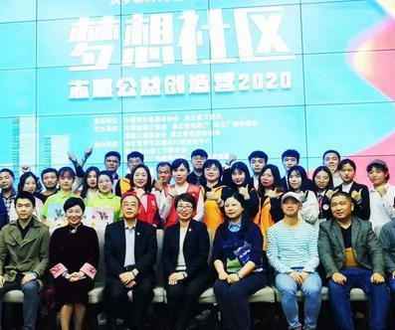
实践活动
梦想公益创造营
暑期社会实践三下乡
本项目将“热爱生命”作为生命教育的核心理念设计成长盒。组建益童行动宣讲团，线上搭建益童成长互动平台，增强项目实施弹性。
项目与武汉市洪山区团委等政府部门合作开展项目，与武汉市内30余处社区小学建立了长期合作关系。
在防控疫情常态化的背景下，实践队累计发放500余份问卷调查，采用“互联网+社会实践”的新模式搭建线上志愿服务平台。
通过实践地的媒体平台，借助互联网的优势，将志愿服务课堂内容传递给更多的孩子。

Slide 11
— THANKS —
陈述完毕·谢谢观看
姓名：xx
学校：xxx

